Slide 1



Перспективи використання функціоналізованих азагетероциклів для візуалізації на клітинному рівні
Доповідач: Кулешова Олена
Аспірантка 2^{го} року навчання
Лабораторія
координаційної хімії,
університет Поля Сабатьє,
Тулуза, Франція,
науковий кервіник
Еммануель Грас
17.11.2016
Об’єднані наукою.
Перспективи
міждисциплінарних досліджень.
Хімічний факультет КНУ
імені Тараса Шевченко,
науковий керівник
Воловенко Ю.М.

Slide 2
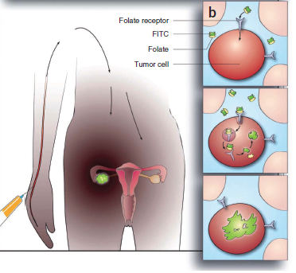
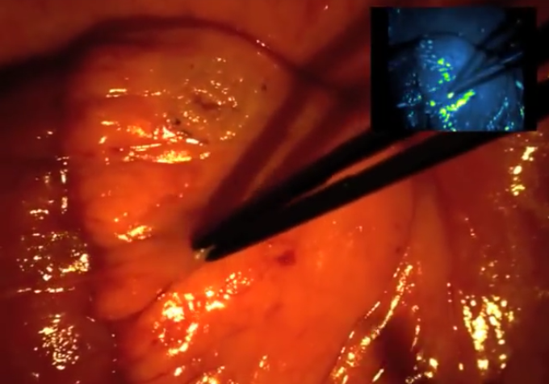
Візуалізація клітин: навіщо?
1
~ 85% уражених клітин при раку яєчників мають експресію рецепторів фолевої кислоти
~ 80% при раку легень
Флуорофор
Фолієва кислота
(вітамін B9)
1
2
Рис. 1 Візуалізація уражених ділянок тканин за
допомогою флуоресцентної мітки (а) – реальна операція
Знайдено 34 уражених зони!
3
[1] Gooitzen M. van Dam Intraoperative Tumor-Specific Fluorescent Imaging in Ovarian Cancer by Folate-α Receptor Targeting: First In-Human Results / Gooitzen M. van Dam, George Themelis, Lucia M.A. et al. // Nature Medicine – 2011. – Vol. 17, №10. – P. 1315-1320

Slide 3
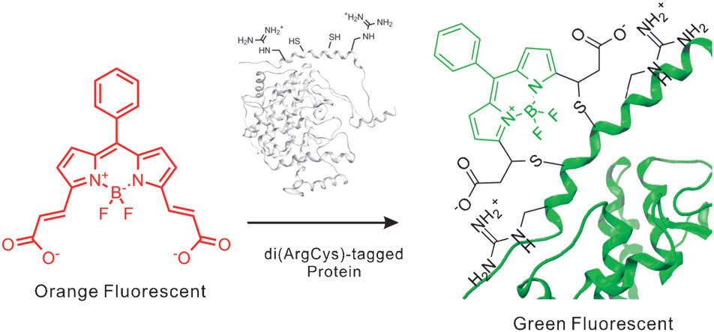
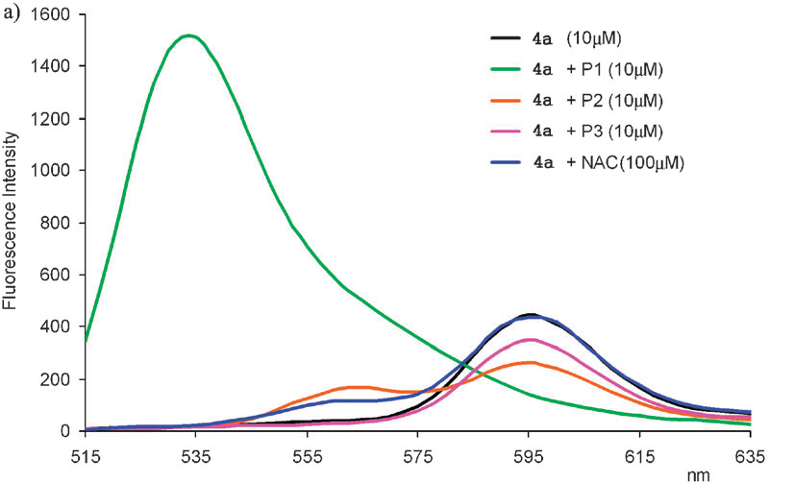
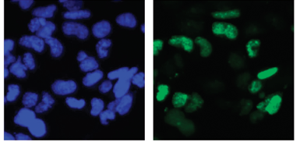
Візуалізація клітин: навіщо?
2
C
C
C – цистеїн
R – аргінін
М – метіонін
А – аланін
Е – глутамінова кислота
R
C
МЕАААREARCRERCARA
R
Рис. 2 Зображення клітин пофарбованих за
допомогою гіcтона H2B, до якого прикріплений
пептид ковалентно зв’язаний з флуоресцентною
міткою, зроблені під мікроскоп. Колір залежить від
використаного фільтру .
[2] Jae-Jung Lee. Bodipy-diacrylate imaging probes for targeted proteins inside live cells / Jae-Jung Lee, Sung-Chan Lee, Duanting Zhai et al. // Chem. Commun. – 2011. Vol. – 47. P. 4508–4510

Slide 4
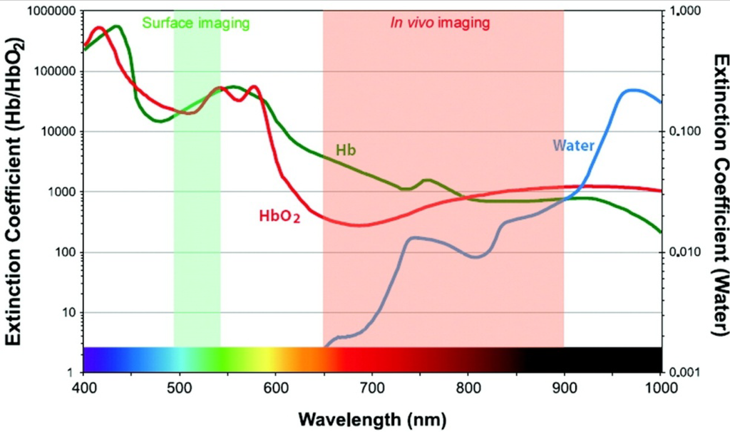
Оптичне вікно
3
!! Вирішення проблеми – створення бімодального зонду !!
Рис. 3 Оптичне вікно λ_{em}= 650-900 nm

Slide 5
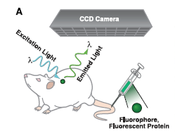
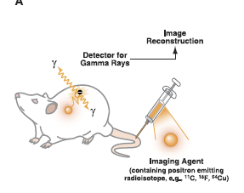
Концепція бімодального зонду
Отримати зображення з одного зонду двома різними каналами
4
B
Оптична візуалізація
Високе розрішення сигналу до 1 µм
Глибина проникнення променя до 1 см
Позитронно-емісійна томографія
Низьке розрішення сигналу до 1 мм
Глибина проникнення необмежена
¹⁸F t_{1/2} = 109.74 min
¹⁸F → ¹⁸O + ⁺β + v_{e}
[3] Рисунки: Michelle L. James. A molecular imaging primer: modalities, imaging agents, and applications / and Sanjiv S. Gambhir // Physiol Rev. – 2012. Vol. 92. – P. 897-965

Slide 6
Рис.4 Зображення ex vivo флуоресценції (ліворуч) та мікроПЕТ (праворуч). Візуалізвція окремих органів миші ^{[4]}
[4] Chem. Commun., 2011, 47, 9324–9326

Slide 7
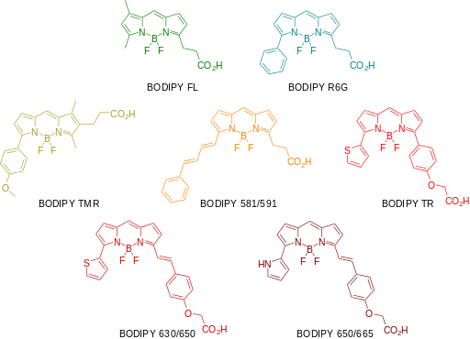
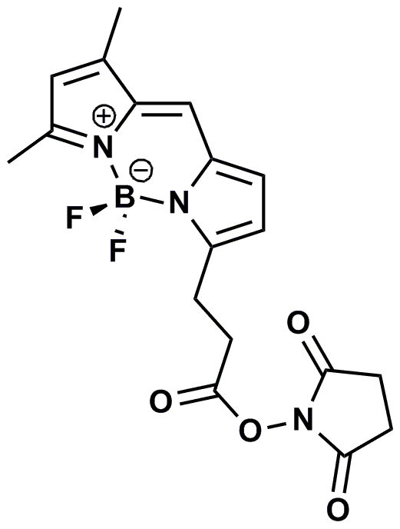
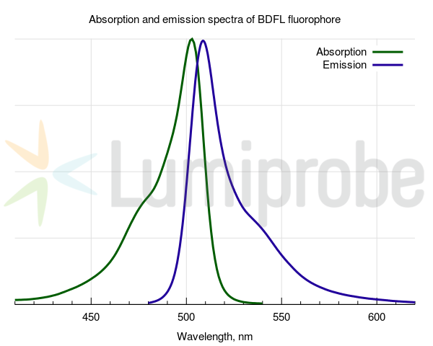
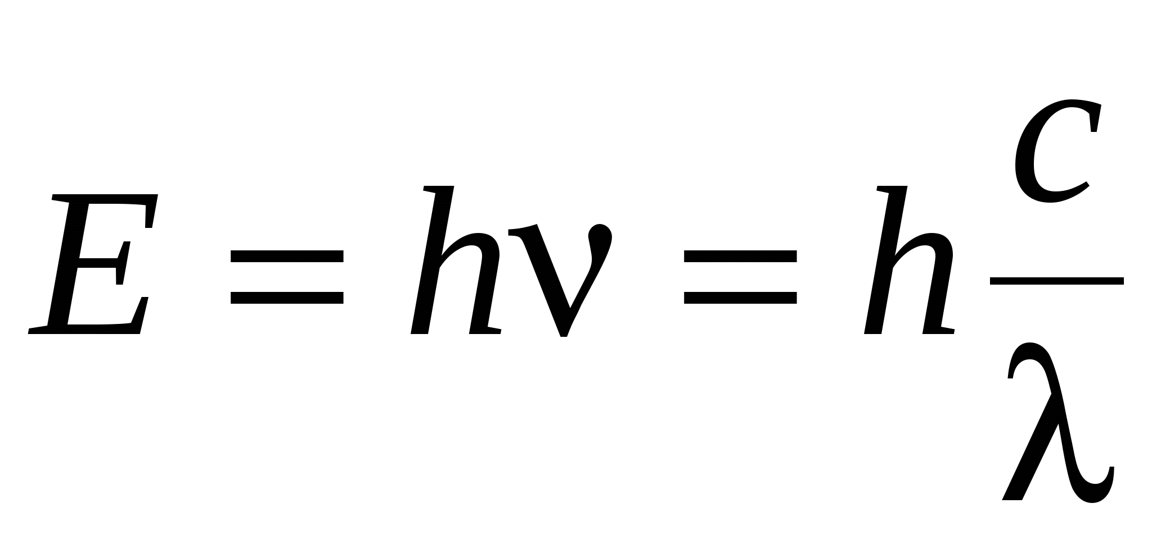
BODIPY як бімодальний зонд
5
Рис. 5 Будова, спектри поглинання та емісія барвника BDFL
λabs = 503 nm, λem = 509 nm, ε = 80000, Ф = 90% ^{[5]}
Стоксів зсув 6 nm
[5] http://www.lumiprobe.com

Slide 8
Розробка несиметричних BODIPY like зондів
6
1. Варіація природи азагетероциклу
Розчинник: CHCl₃ (хлороформ)
λabs = 350 нм
λem = 388 нм
Стоксів зсув: 38 нм
Розчинник: CHCl₃ (хлороформ)
λabs = 362 нм
λem = 390 нм
Стоксів зсув: 28 нм
* Матеріали прийняті до друку

Slide 9
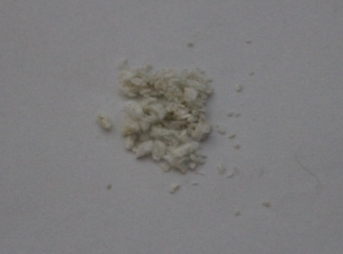
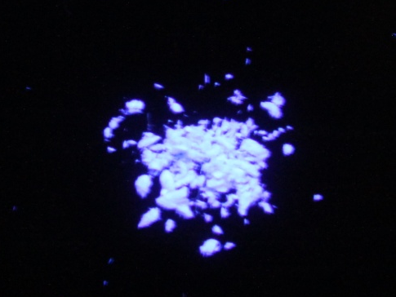
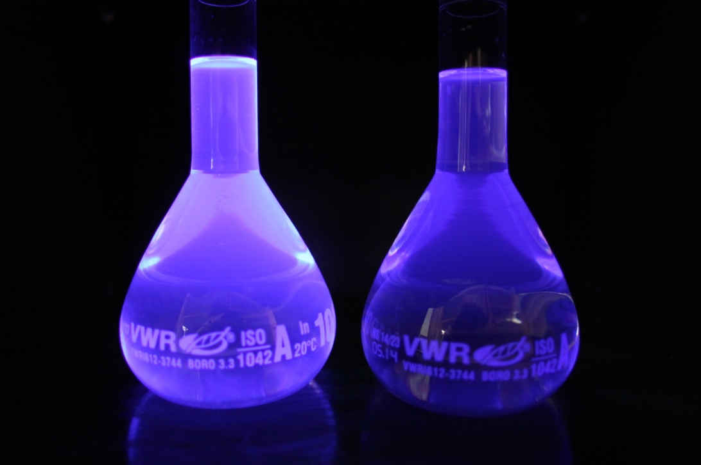
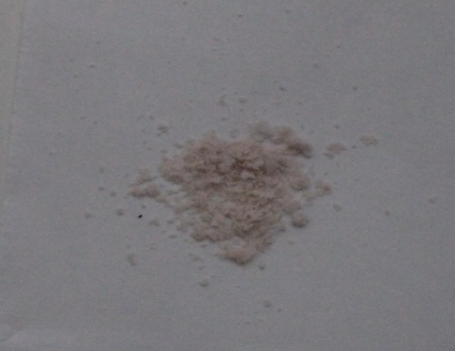
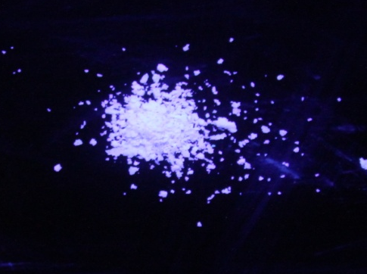
7
2a
2f
2a
2f
2a
2f
Рис.6 Фотографії аморфних порошків комплексів с бором 2a (справа) та 2f (зліва), powders under bench UV lamp (irradiation λ_{ex}=365 nm; middle) and solutions (irradiation λex=365 nm; right)

Slide 10
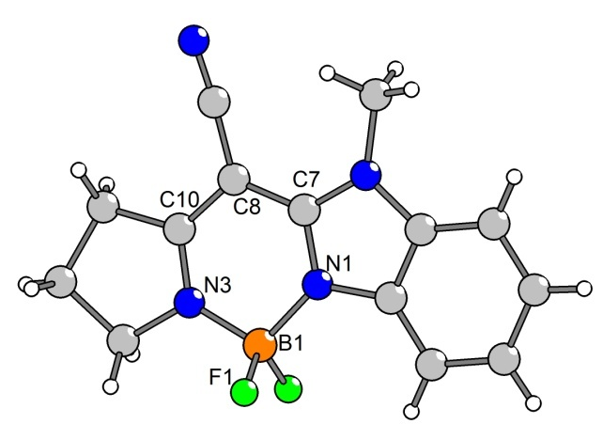
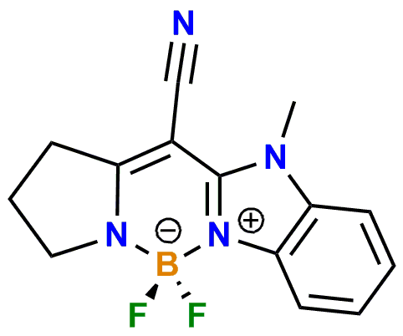
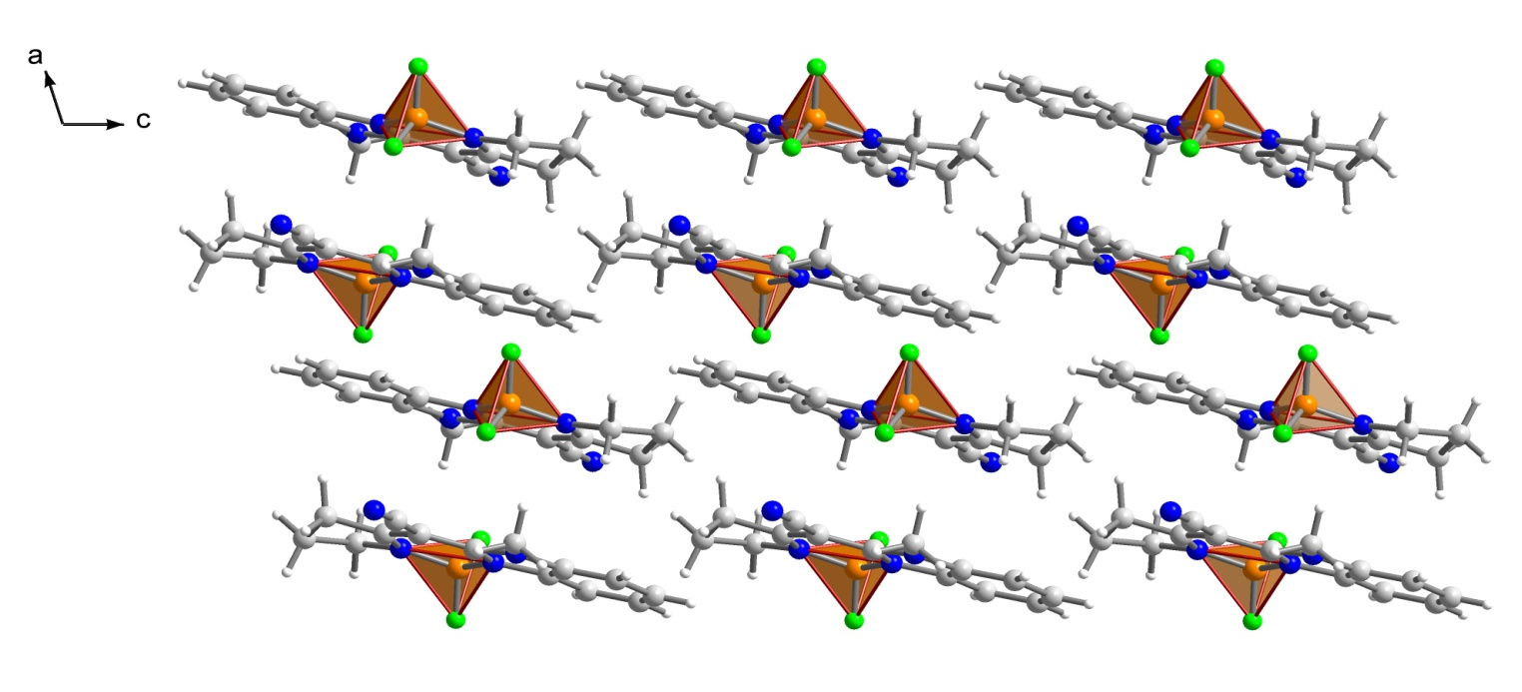
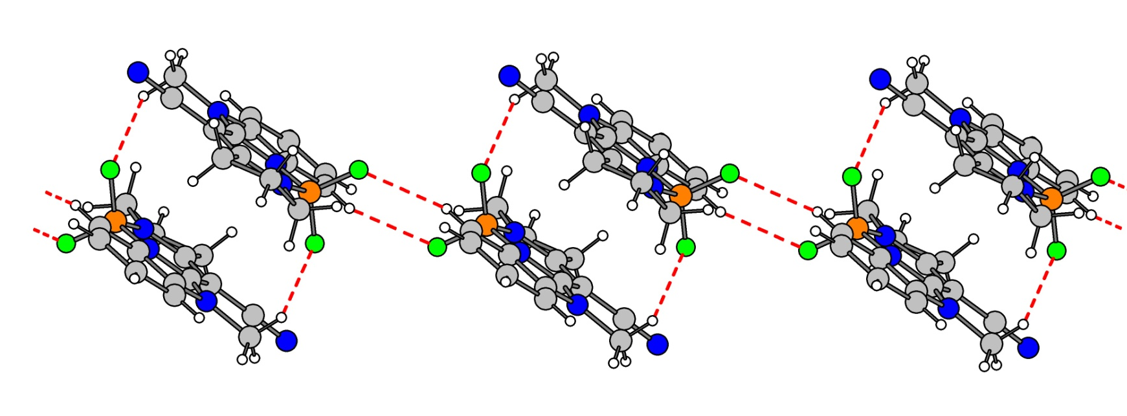
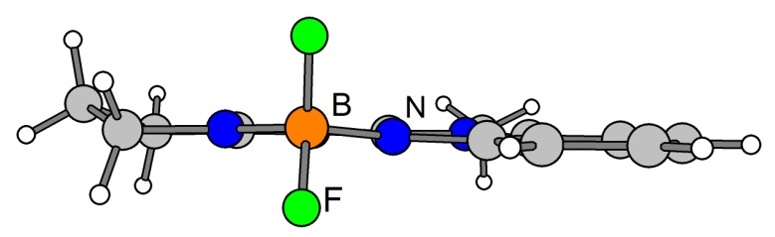
Дослідження будови кристалів комплексів
8
C14
Bond lengths [Å]
and angles [º]:
B1-N1 1.550
B1-N3 1.531
N1B1N3 105.8
C19
F2
H5
a)
Рис 7 a) Кристалічна структура комплексу 2c
Bond lengths [Å]
and angles [º]:
CH₃-F1 2.42
C14H(CH₃)F1 128
H5-F2 2.50
C19H5F2 131
b)
c)
3.727 Å
d)
Рис. 7 b) ортогональний вид комплексу 2с, що демонструє планарність молекули; с) Водневі зв’язки між шарами (CH₃----F, CH----F hydrogen bonding) в 2с; ) Шарова кристалічна с руктура 2c. Середня відстань між шарами складає 3.727 Å
[6]Chem. Eur. J. 2013, 19, 5375 – 5386

Slide 11
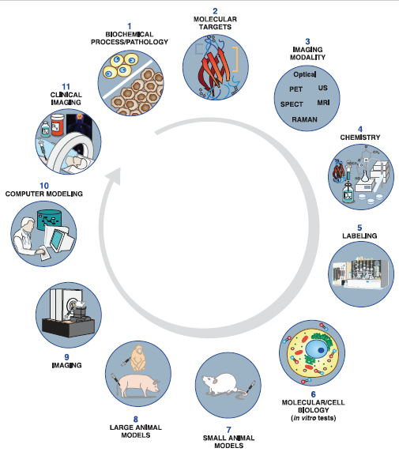

Будова мішені?
9
Відправна точка:
хімічний ф-т КНУ
Завдання:
Дослідження впливу природи
гетероцикла на положення масимума
емісії
Модифікації структури з метою
збільшення Стоксового зсуву та зсуву
максимума флуоресценції в область
ближнього ІЧ
Що є мішенню комплексів
на клітинному рівні?
Чи є вибірковість у зв’язуванні?
Які потрібні модифікації?
Рисунок: Michelle L. James. A molecular imaging primer: modalities, imaging agents, and applications / and Sanjiv S. Gambhir //
Physiol Rev. – 2012. Vol. 92. – P. 897-965
Notes:
FIGURE 1. Schematic of some key steps involved in a molecular imaging study. The first step is to identify a
biochemical process or pathology of interest, and to assess the significance of visualizing this process/
pathology noninvasively via the tools of molecular imaging. The second step is to decide on a molecular target
that will enable direct or indirect visualization of the phenomena of interest. This is usually followed by selection
of an appropriate imaging modality (like those discussed in sect. II) and, if necessary, an imaging agent
(discussed in sect. III). Typically, some chemistry and labeling are required to synthesize the imaging agent (so
that it contains both a targeting and signaling component). A number of in vitro (molecular/cell biology-based)
and in vivo (animal model-based) tests are required to evaluate the specificity and selectivity of the imaging
method for visualizing the phenomena of interest. If clinical studies are the end goal, FDA approval is required,
and certain mathematical models/algorithms might need to be developed so that meaningful data can be
obtained from images. Please refer to section V for a step-by-step guide to performing a molecular imaging
study. PET, positron emission tomography; US, ultrasound; SPECT, single photon emission computed tomography;
MRI, magnetic resonance imaging; RAMAN, surface enhanced Raman spectroscopy.

